Slide 1
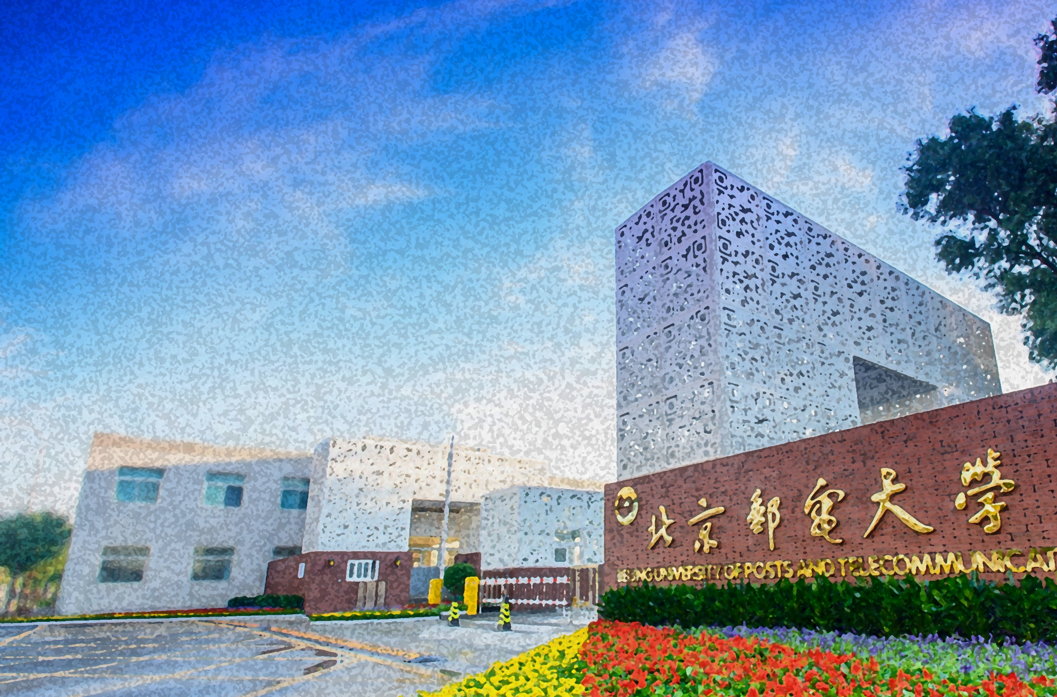

其他载体信息隐藏与数字水印
雷敏
北京邮电大学 网络空间安全学院
leimin@bupt.edu.cn

Slide 2

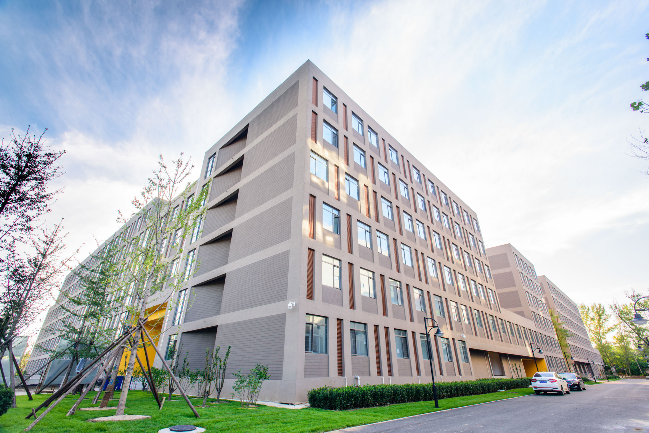
目录
1
文本信息隐藏
2
软件数字水印
3
视频数字水印
4
本章小结
5
课后习题

Slide 3
文本信息隐藏
文本是信息传递的一种重要媒体，应用的广泛性甚至超过图像、语音等其他媒体形式
当电子传播方式被人们广泛接受，文本信息的版权保护和鉴别成为亟待解决的问题（如数字出版物和数字图书馆的出现，大有取代传统书籍之势）

Slide 4
文本信息隐藏
文本文档
文字信息的数字化表示所形成的电子文件
由内容和格式构成的，内容包括字、词、句、行、段落等元素
文本文档分类
文本格式
以ASCII码表示内容并包含格式的文档格式文件
.doc, .htm, .rtf, .txt
图像格式
以像素点阵的方式描述内容
传真、乐谱

Slide 5
文本信息隐藏
文本信息的传输形态包括：
电子文档
其文字内容、文字图形特征（连通度、颜色、灰度…）都可以被用于隐藏信息，是其优势。但电子文档传输过程中，其格式可能被重排，其内容可能被编辑，可用于隐藏的“特征”又受到限制
电子文档图像
文档图像的“内容”一般不发生变化，且以数字形态存在时，灰度、色彩、黑白像素比等等都可以用于隐藏信息，但可能遭受图像格式转换，锐化、模糊等图像处理，可用于隐藏的“特征”又受到限制。

Slide 6
文本信息隐藏
文本信息隐藏
以一定的方式对文本内容及格式等进行修改，嵌入所需信息但不易被察觉
文本文档的特点
数据与内容的高度一致性（对数据的修改直接影响其内容）
要求
信息嵌入不影响文本文档的可读性
信息嵌入不在内容表征上产生可被视觉感知的异常

Slide 7
文本信息隐藏的分类
语义隐藏
显示特征隐藏
格式信息隐藏

Slide 8
文本信息隐藏——语义隐藏
利用语言文字自身及其修辞方面的知识和技巧，通过对原文进行一定规则下的重新排列或剪裁，从而隐藏和提取信息
例如：
根据文字表达的多样性进行同义词置换
将嵌入信息与单词或语句进行映射

Slide 9
文本信息隐藏——语义隐藏

Slide 10
文本信息隐藏——语义隐藏
句法变换
bread, butter, and milk
bread, butter and milk
典型句法变换
主动式-被动式
The slobbering dog kissed the boy
The boy was kissed by the slobbering dog.

Slide 11
文本信息隐藏——语义隐藏
典型句法变换
主题语前置
I like bagels.
Bagels, I like.
宾语前置
I like swimming.
Swimming are what I like.
加入形式主语
He bought a brand new car.
It was a brand new car that he bought.
。。。

Slide 12
文本信息隐藏——语义隐藏
同义词替换
big large
small little
chilly cool
smart clever
pretty lovely

Slide 13
文本信息隐藏——语义隐藏
特点
文档内容发生了变化，
不适合打印追踪、印刷品版权认证等场景，
可用于保密通信，
可以抵抗打印扫描，文档格式变化（字体、字号、颜色等等）等处理。

Slide 14
文本信息隐藏——显示特征隐藏
针对相关编辑显示软件的特点，利用可编辑、但无法屏幕显示的字节，将数据嵌入文本文档中，而文档的显示内容不变
例如：在文件头、尾嵌入数据
文件格式的隐藏

Slide 15
文本信息隐藏——显示特征隐藏
文本隐藏软件
snow
例子：
将msg.txt内容隐藏如in.txt中得到out.txt
snow –f msg.txt in.txt out.txt
从out.txt中提取信息
snow out.txt
Notes:
将msg.txt内容隐藏如in.txt中得到out.txt
snow –f msg.txt in.txt out.txt
从out.txt中提取信息
snow out.txt

Slide 16
在HTML文件中隐藏信息
文本信息隐藏——显示特征隐藏
HTML文件是文本文件，在浏览器端仅能显示ASCII码中的可见字符。利用这一特点，可以在HTML的标记之间插入隐藏的数据
比如，如果要隐藏的二进制比特值为1，在选定的HTML标记后插入ASCII码值为9的字符；如果要隐藏的二进制比特值为0，则在选定的HTML标记后插入ASCII码值为32的字符

Slide 17
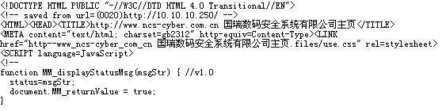
文本信息隐藏——显示特征隐藏
隐藏信息前的HTML文件的部分文本

Slide 18
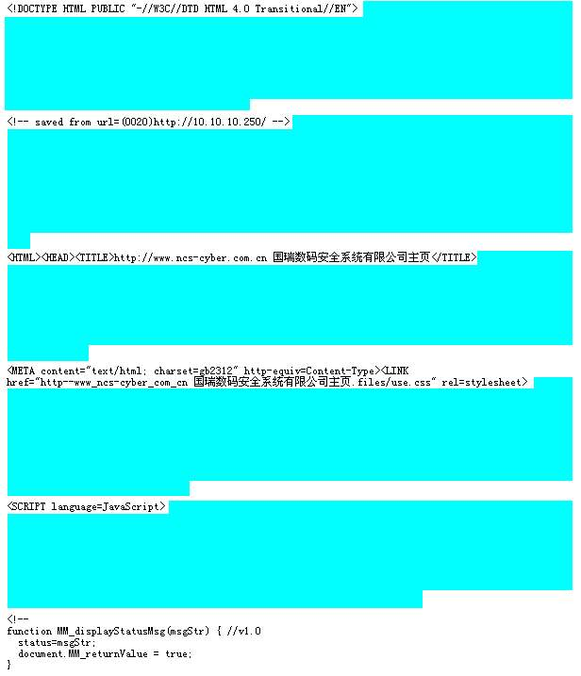
文本信息隐藏——显示特征隐藏
隐藏信息后的HTML文件的相应文本
深颜色部分为隐藏的数据。尽管在代码文本上可以明显的看出二者之间的差异，但在浏览器端则显示不出任何差异

Slide 19
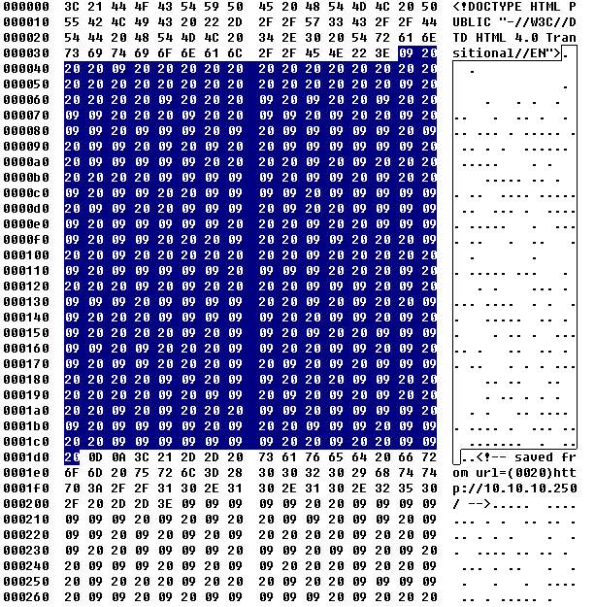
文本信息隐藏——显示特征隐藏
在HTML文件中隐藏了秘密数据的载体文件的部分数据

Slide 20
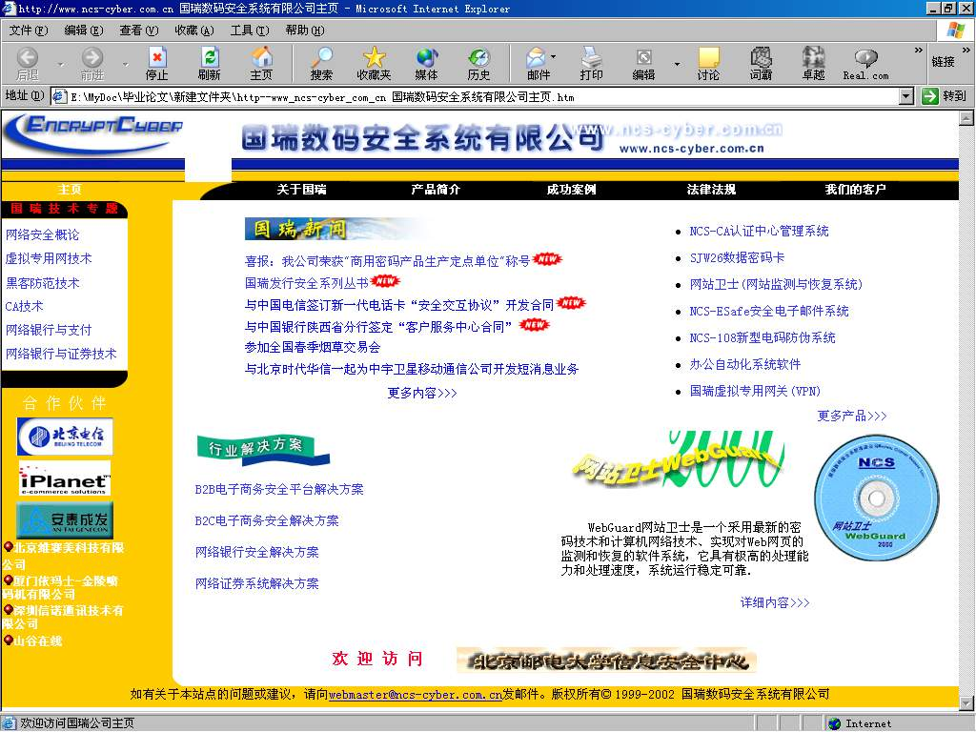

文本信息隐藏——显示特征隐藏
（a）隐藏数据之前的浏览器显示
（b）隐藏数据之后的浏览器显示

Slide 21

文本信息隐藏——显示特征隐藏
HTML文件中隐藏的秘密数据

Slide 22
文本信息隐藏——格式特征隐藏
利用视觉冗余，以一定的方式对文档的各元素特征（如字形、字体、位置、下划线、笔划高度和方向等）进行修改，而不引起阅读者的怀疑
通常用于在文档图像中的隐藏
在文档图像的字、行、段等位置做少量修改。对行进行上下偏移，字词左右偏移代表01

Slide 23
行间距编码
文本信息隐藏——格式特征隐藏
利用文本的行间距携带水印信息
根据经验，当垂直位移量等于或小于1/300英寸时，人眼将无法辨认
需嵌入信息的行进行轻微的上移和下移.

Slide 24
字间距编码
文本信息隐藏——格式特征隐藏
将文本某行中的一个单词水平左移或右移来嵌入水印信息
相邻的单词并不移动，作为解码过程中的位置参考
人眼无法辨认1/150 英寸以内的单词的水平位移量

Slide 25

字间距编码
文本信息隐藏——格式特征隐藏
正常情况
Δ＝Sa－Sb＝0
隐写
嵌入0
Δ＝Sa－Sb＝ε
嵌入1
Δ＝Sa－Sb＝ -ε
Notes:
正常情况下，一行中相邻的两个字间距Sa和Sb是相等的，即Δ＝Sa－Sb＝0。
隐写时，首先对行中的字间距进行分组，每相邻两个为一组，包含三个单词。然后再调整该组的中间单词，图中为单词is，使得Δ不为0，而是有一个较小的误差ε。这种移动没有改变该组的总宽度，因此不会改变该行的总宽度。定义信息的嵌入规则为
嵌入0：Δ＝Sa－Sb＝ε
嵌入1：Δ＝Sa－Sb＝ -ε

Slide 26
字间距编码
文本信息隐藏——格式特征隐藏
例：

Slide 27
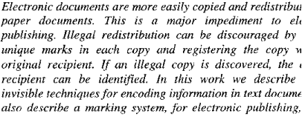
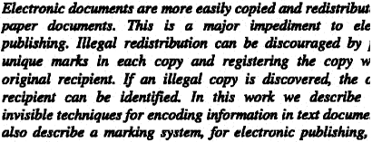
字间距编码
文本信息隐藏——格式特征隐藏
原始图像
8次复印后图像

Slide 28
字间距编码
文本信息隐藏——格式特征隐藏
打印追踪实例分析
第一步：使用者打印文档。
系统截获打印任务，把文档转换为图像，嵌入水印，再输出到打印机。这些过程用户无感知。
第二步：管理者扫描或拍照需检测的文档
第三步：图像预处理
阈值化、矫正几何失真、去噪
第四步：提取水印，识别文档输出者

Slide 29
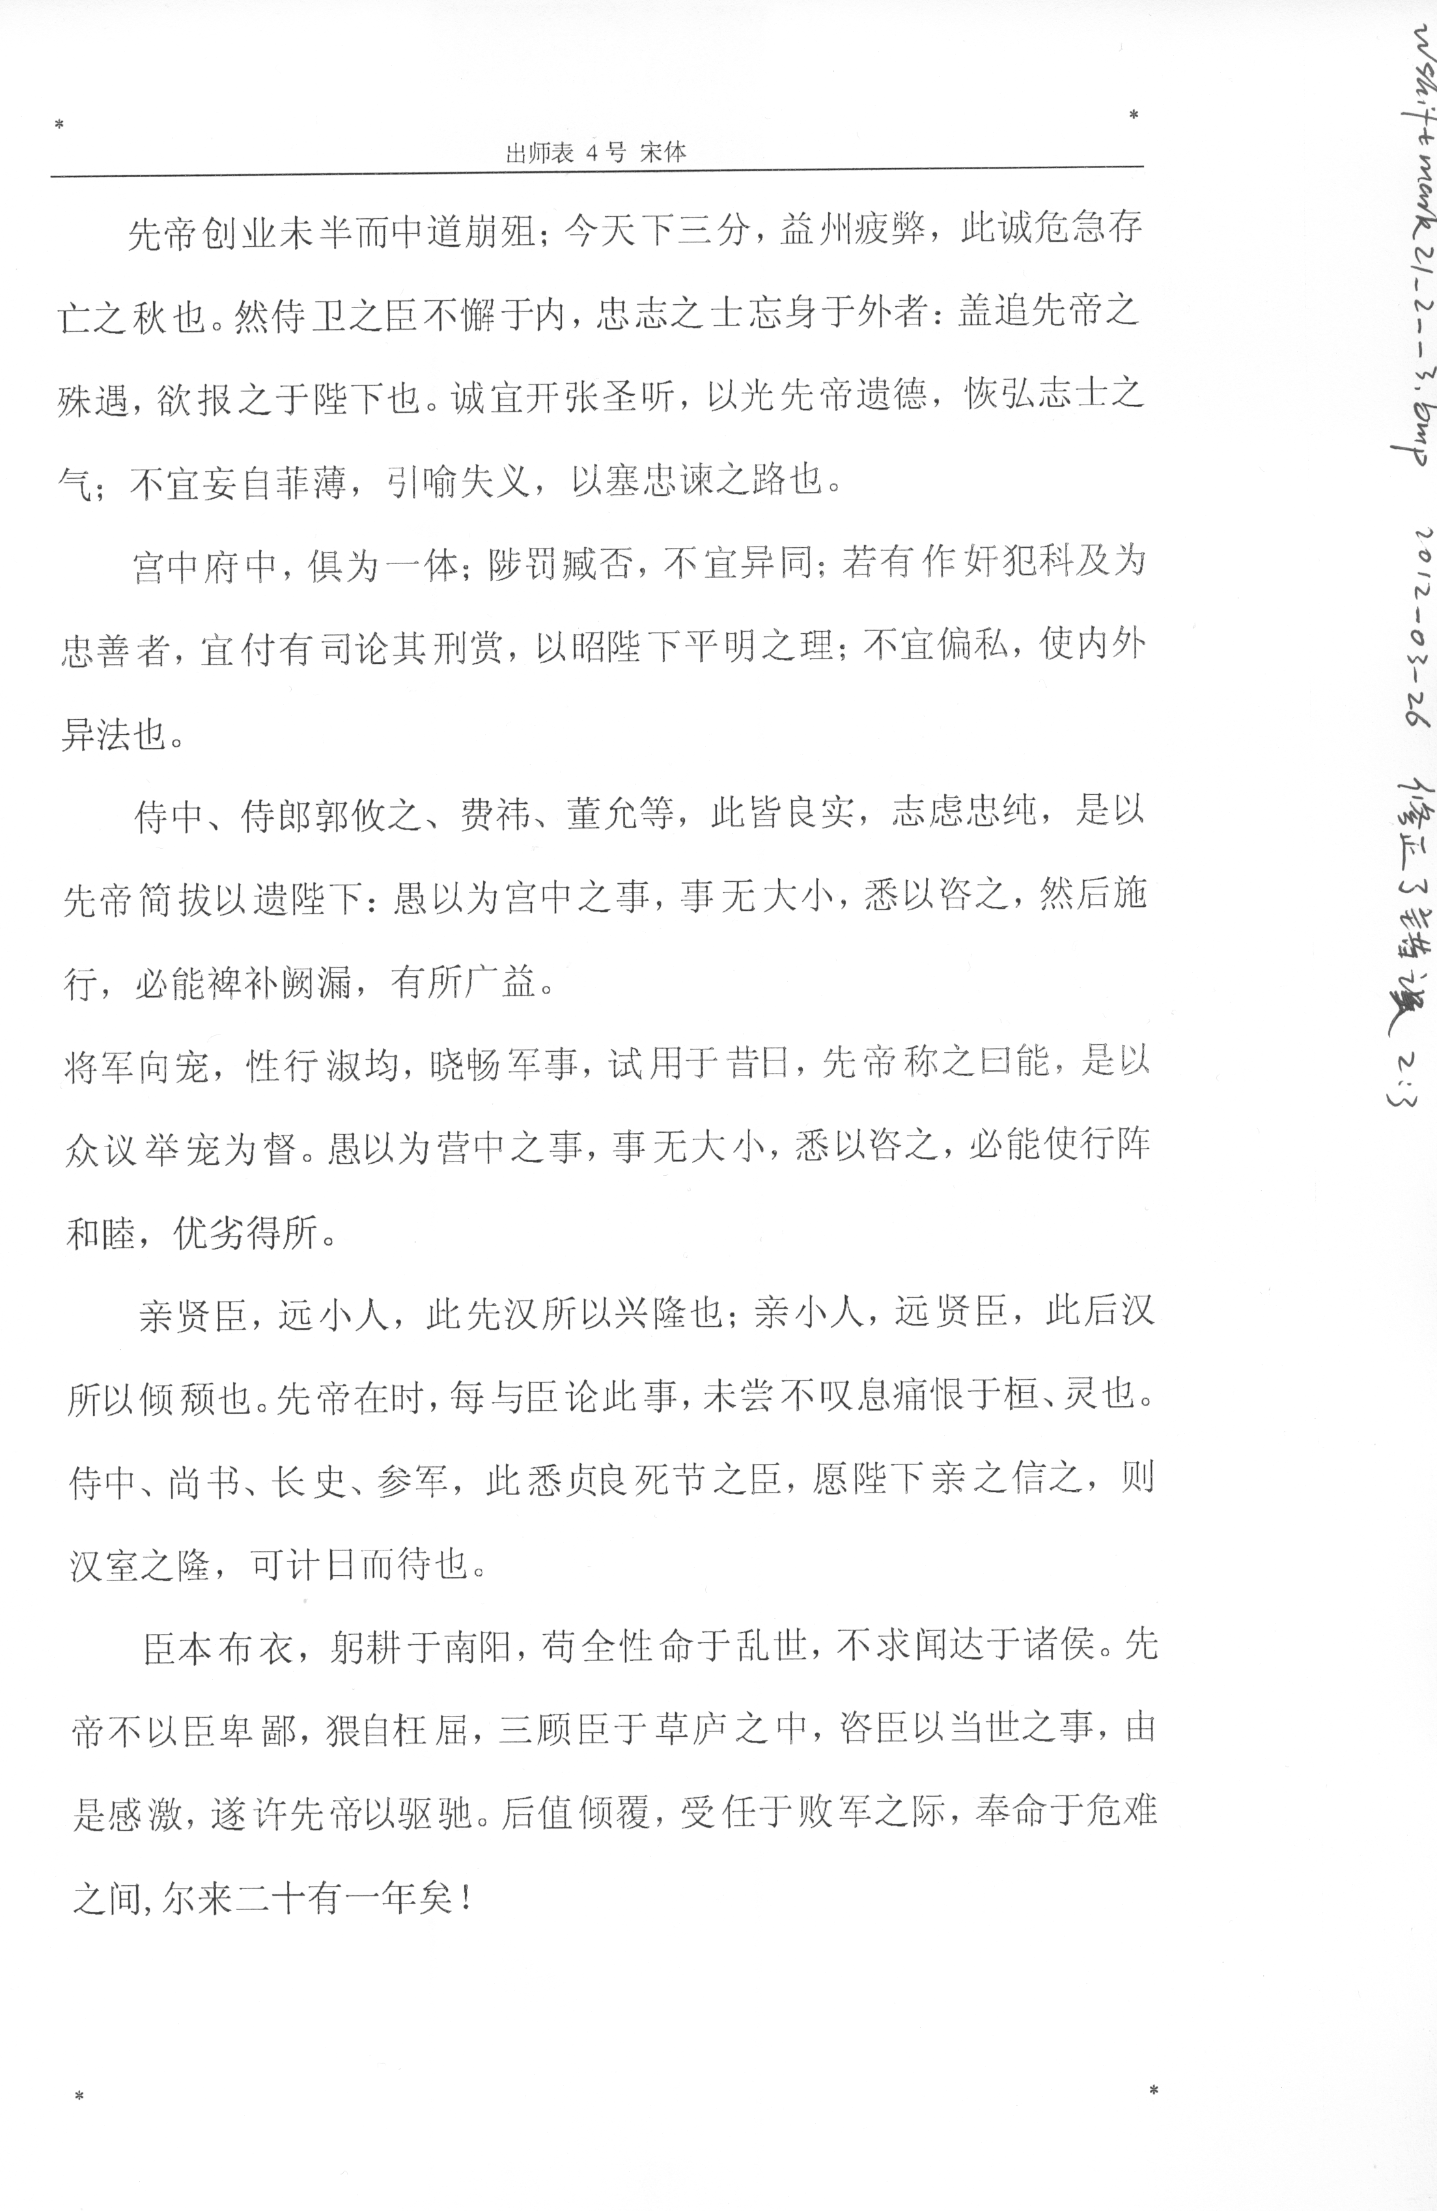
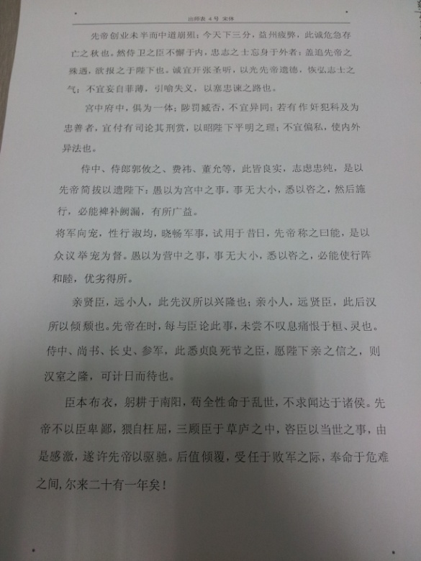
字间距编码
文本信息隐藏——格式特征隐藏
扫描文档图像
文档照片

Slide 30
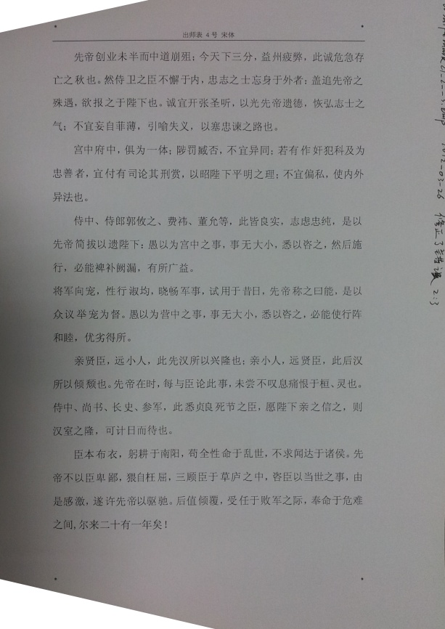
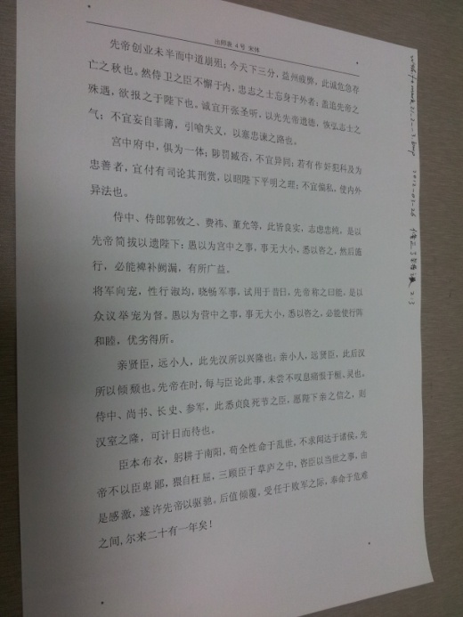
字间距编码
文本信息隐藏——格式特征隐藏
透视矫正之前的图片
透视矫正之后的图片

Slide 31
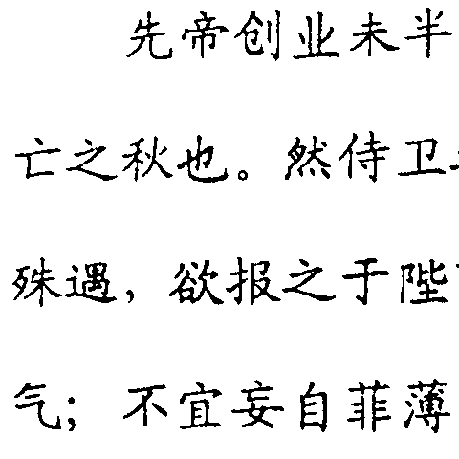
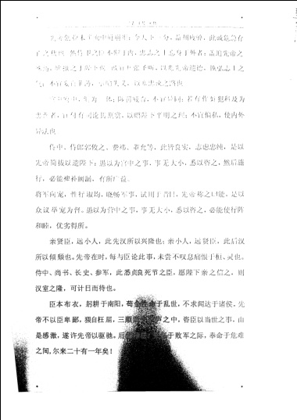
字间距编码
文本信息隐藏——格式特征隐藏
固定阈值分割结果
动态阈值分割结果（局部）

Slide 32
字间距编码
文本信息隐藏——格式特征隐藏
原始文档
水印文档

Slide 33
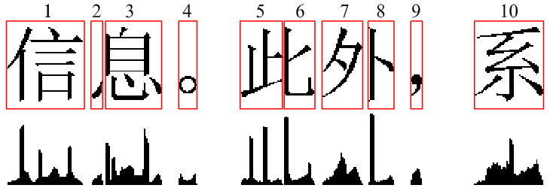
字间距编码
文本信息隐藏——格式特征隐藏
关键问题
字符的拆分与合并
可通过文档图的垂直投影来划分文字区块，需要识别标点，左右结构文字…

Slide 34
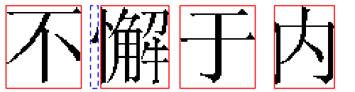
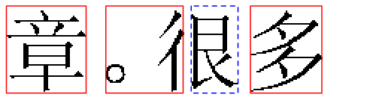
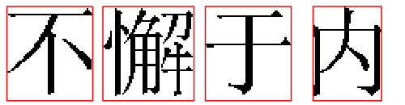
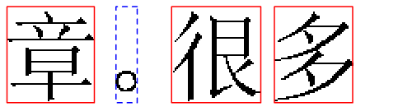
字间距编码
文本信息隐藏——格式特征隐藏
结合行平均
字间距调整
合并
关键问题
字符的拆分与合并
可结合行平均字宽等进行合并，如上图所示
但中英文混排，或左右结构居多时，合并失效
结合行平均
字宽自动合并

Slide 35
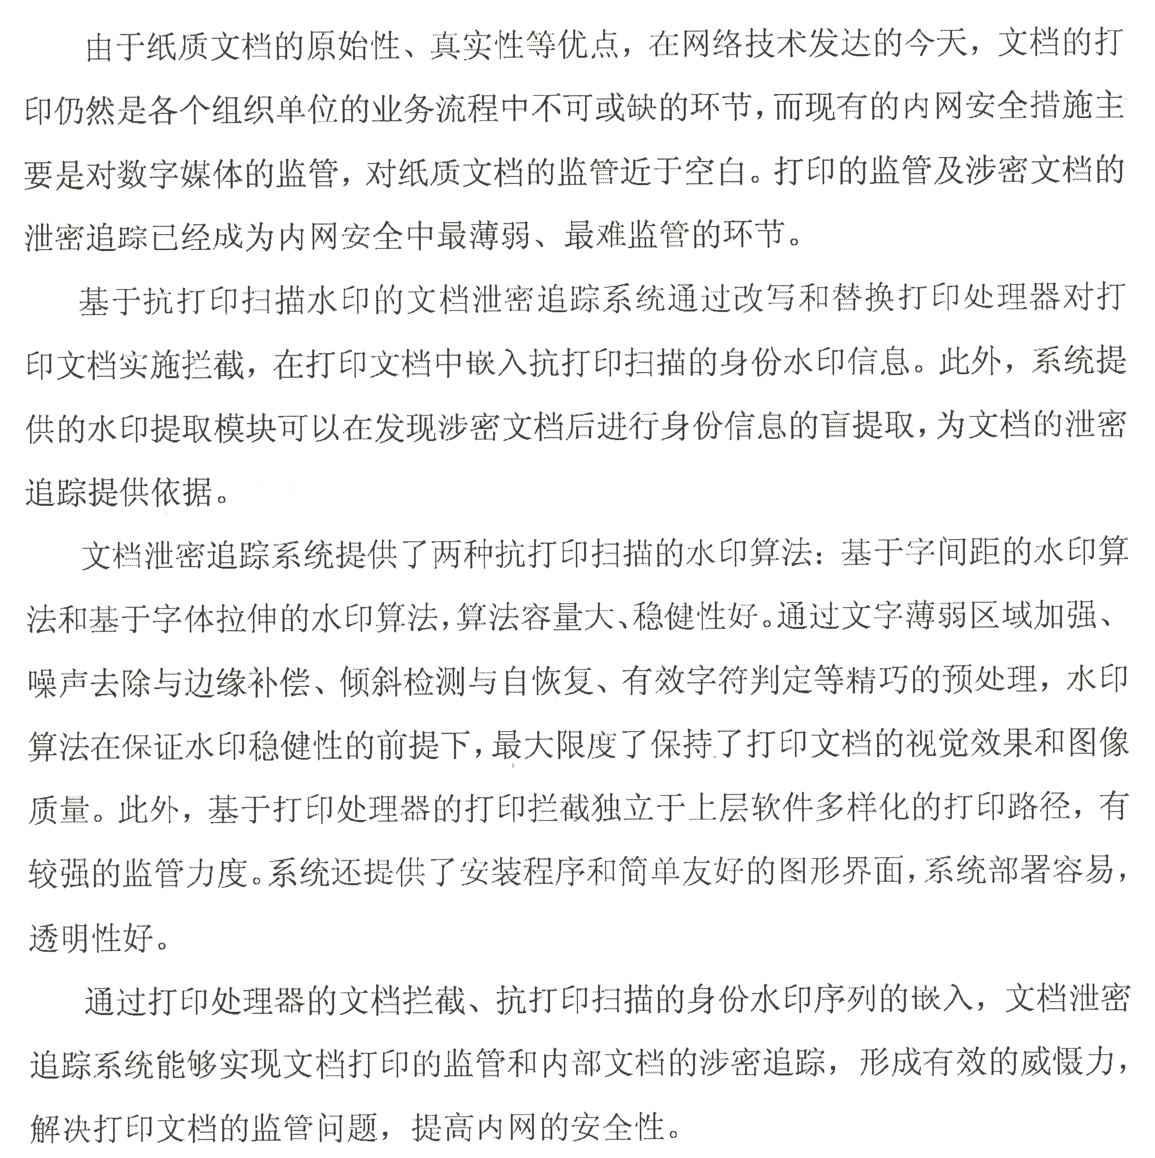
字符拉升算法
文本信息隐藏——格式特征隐藏

Slide 36
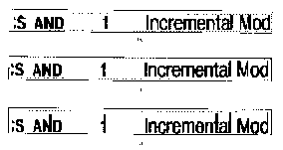
调整字符高度
文本信息隐藏——格式特征隐藏
针对英文的特征编码法：修改字符的高度

Slide 37
调整字符高度
文本信息隐藏——格式特征隐藏
用于汉字的特征编码方法：基于汉字笔划的水印技术

Slide 38

调整拓扑信息
文本信息隐藏——格式特征隐藏
修改文本的拓扑结构携带信息

Slide 39
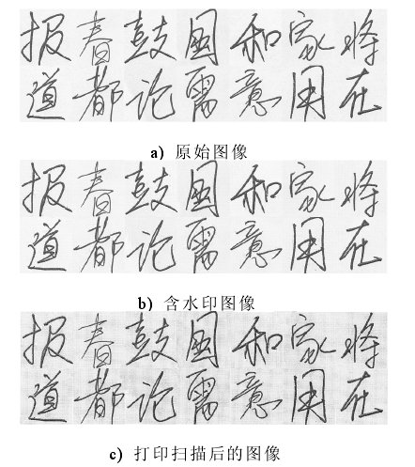
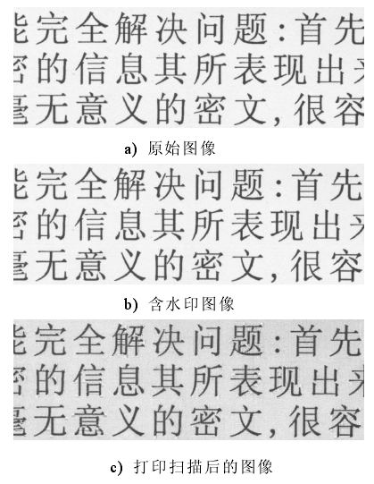
变换域算法
通过修改DWT细节系数正负符号个数的关系完成嵌入。
文本信息隐藏——格式特征隐藏
通过修改DWT细节系数正负符号个数的关系完成嵌入。
Notes:
通过修改DWT细节系数正负符号个数的关系完成嵌入

Slide 40
软件数字水印
软件水印的特征和分类
软件水印发展方向
实践案例九：软件水印

Slide 41
软件数字水印
软件水印
把程序的版权信息和用户身份信息嵌入到程序中
软件水印与多媒体水印有本质的不同
软件（通常是一段可执行程序）与一般的数字产品不同，它不能在进行大量的、深层次的修改后仍保持原有的特征

Slide 42
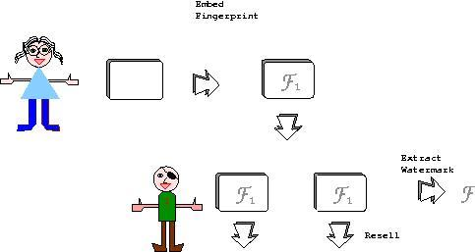
应用场景
软件数字水印

Slide 43
软件数字水印
对软件水印的要求
能够证明软件的产权所有者
具有鲁棒性。能够抵抗攻击、防止篡改，软件的正常压缩解压以及文件传输不会对水印造成破坏
软件水印不应依赖于某一具体的体系结构
软件水印应该便于生成、分发以及识别
对软件已有功能和特征的影响在实际环境下可以忽略

Slide 44
软件水印的分类
按照水印的嵌入位置
代码水印：隐藏在程序的指令部分
数据水印：隐藏在数据中（如头文件、字符串和调试信息等）
根据水印被加载的时刻
静态水印：存储在可执行程序代码中
静态代码水印，静态数据水印
动态水印：保存在程序的执行状态中
Easter Egg水印，数据结构水印，执行状态水印
动态水印需要有预先输入，根据输入，程序会运行到某种状态，这些状态就代表水印

Slide 45
针对软件水印的攻击
软件数字水印
保持软件语义的篡改攻击
裁剪攻击
增添水印攻击
共谋攻击

Slide 46
保持软件语义的篡改攻击
软件数字水印
控制流程变换
插入支路
增加冗余操作数
模块并行化
简单流程图复杂化
循环语句变换
内嵌技术
数据变换
数据编码
改变变量的存储方式和生存周期
拆分变量

Slide 47
增加冗余操作数
软件数字水印
P=2
P=Q>0

Slide 48
模块并行化
软件数字水印

Slide 49
简单流程图复杂化
软件数字水印

Slide 50
循环语句变换
软件数字水印
for(int i = 0; i < n; i++)
for(int j = 0; j < n; j++)
a[i][j] = b[i][j];
for(int i = 0; i < n; i+=64)
for(int j = 0; j < n; j+=64)
for(int l = i; l < min((i + 63), n); l++)
for(int m = j; m < min((m + 63), n); m++)
a[l][m] = b[l][m];

Slide 51
内嵌技术
软件数字水印

Slide 52
数据编码
软件数字水印

Slide 53
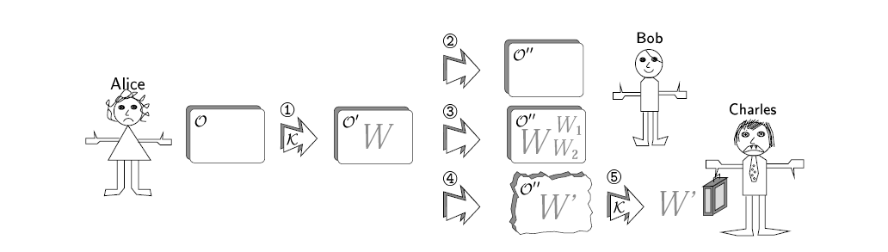
剪裁、添加、失真攻击
软件数字水印
Notes:
裁减攻击
软件水印的信息冗余性不会非常高，如果攻击者能够估计出水印的可能位置，则可以实施这种攻击。如去掉可能包含水印的部分代码，或提取出不包含水印的部分代码
增添水印攻击
在软件中添加攻击者自己定义的水印，由于目前没有普遍承认的第三方仲裁机构，来裁决或判断究竟那个水印是有效水印。因此即使水印中采取了时间戳（TIME STAMP）等标明时间的措施,这类攻击仍然有效

Slide 54
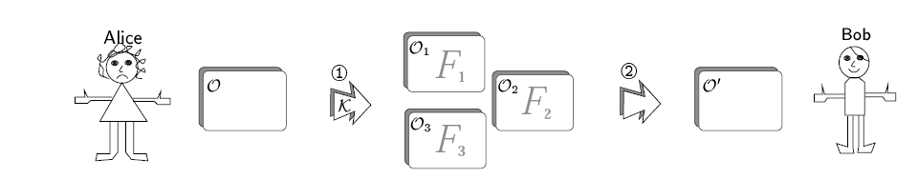
共谋攻击
软件数字水印
一种设计良好的水印方案，应该提供针对同一个水印的尽可能多的嵌入方式，最好能够找出同一种方案的水印库，其中含有尽可能多的水印嵌入方式的选择方案，这样可以在生成水印时随机的（或依照某些方案）选择其中一种，从而能够有效的抵抗此种攻击
Notes:
共谋攻击
某个软件厂商或软件制造者的水印方案不可能有无穷多个，只要一个或几个攻击者收集到足够多的包含水印的软件，就可能得到水印的分布信息和特征信息从而进行相应攻击
一种设计良好的水印方案，应该提供针对同一个水印的尽可能多的嵌入方式，最好能够找出同一种方案的水印库，其中含有尽可能多的水印嵌入方式的选择方案，这样可以在生成水印时随机的（或依照某些方案）选择其中一种，从而能够有效的抵抗此种攻击
统计攻击
此种攻击基于软件自身固有的某些运行特征，如果在大量观察或穷举输入某些信息后，检测到软件的异常运行特征，就可以推测出水印的部分甚至全部信息，从而实施攻击

Slide 55
软件数字水印——静态软件水印
静态（static）
生成时机在软件的编制过程，而不是运行过程
一旦生成，就不再改变
优点
验证方便、快速
生成方式多样和灵活
缺点
攻击者容易发现水印存放位置
通用性差：依赖于物理文件格式和具体的程序文件

Slide 56
软件数字水印——静态软件水印
静态数据水印
将水印信息嵌入在程序的一些数据中，但是它很容易被迷乱攻击破坏。
例：把所有的数据分解成一系列数据，然后散布到整个程序中，这样代表水印信息的数据也被分解，增加了水印检测的困难程度。

Slide 57
软件数字水印——静态软件水印
静态数据水印
例：用一个产生这些数据的子程序来代替这些数据，这样在程序中就找不到该数据的原型，也就无法检测水印 。

Slide 58
软件数字水印——静态软件水印
静态数据水印例：

Slide 59
软件数字水印——静态软件水印
静态代码水印
利用目标代码中包含冗余信息嵌入水印。
比如：通过调整两条无依赖关系指令的顺序可以嵌1bit的水印信息。
IBM提出了一种把寄存器出入栈的顺序作为水印的方法，同样可以通过排列有m个分支的case语句的顺序来编码比特信息。

Slide 60
软件数字水印——静态软件水印
静态代码水印
经不起一些简单的攻击，如调整指令的顺序。
switch(i%10){
case 0://do something
break;
case 1://do something
break;
…..
case 9://do something
};
//(0,1,2…..9)
switch(i%10){
case 8://do something
break;
case 1://do something
break;
…..
case 6://do something
};
//(8,1,2…..6)

Slide 61
软件数字水印——静态软件水印
静态代码水印特点
水印嵌入软件代码
抗分析性能强于静态数据软件水印
静态代码水印嵌入位置
中间代码
源代码

Slide 62
软件数字水印——静态软件水印
例：中间代码软件水印
嵌入水印
程序中设计不会执行的“死流程”（dummy procedure）
用合法语句填充死流程
编译源代码
用水印替换死流程对应的中间代码
提取水印
找到死流程对应位置，提取水印

Slide 63
软件数字水印——静态软件水印
例：中间代码软件水印
死流程示例：
Switch(2*n+1) //将原来的n扩展出条件式
{
case 0: v = ‘C’;
break;
case 1: //一些正常的执行指令
break;
case 2: v = ‘o’;
break;
case 3: //正常指令
break;
case 4: v = ‘p’; …
}

Slide 64
软件数字水印——静态软件水印
例：中间代码软件水印
死流程示例：
//利用永假式来构造不会执行到的死流程
if ((7*n*n+1)%7)
{
//一些正常的执行指令
}
else
{
char v[]=”copy”;
char k1 = ‘r’;
…
}

Slide 65
软件数字水印——静态软件水印
例：中间代码软件水印
水印示例：
指令 | 编码 | 指令 | 编码
iadd | 0 | irem | 4
isub | 1 | iand | 5
imul | 2 | ior | 6
idiv | 3 | ixor | 7
(2003)D->(3723)O->
idiv …
ixor …
imul …
idiv …
Notes:
如欲嵌入2003这个数字信息，规定iadd等八条指令代表相应的0~7的八进制基数，则表示成八进制数为3723，就可以按照指令所示编码填入相应的内容，完成水印的嵌入。

Slide 66
针对静态代码软件水印的攻击
软件数字水印
自动化的攻击
Profiling
列举出所有函数的执行时间，定位从未执行的函数
指令乱序攻击
在不影响软件功能的情况下调整指令的顺序
统计分析攻击
水印多位于不会执行指令，根据软件多次执行的时间分布信息，可以很有效地猜测出水印的隐藏位置，进而加以破坏，甚至篡改
手工攻击
相对比较困难，需要对整个程序的理解

Slide 67
软件数字水印——动态软件水印
动态（dynamic）
生成时机在软件的执行过程中
动态软件水印随着程序运行状态的改变而改变
软件水印的验证和提取必须依赖于软件的具体运行状态，而跟软件文件的内容或存储不相关
生成困难、验证困难、攻击也困难

Slide 68
软件数字水印——动态软件水印
Easter Egg水印
通过一个输入产生输出。
比如：输入一个字符串，屏幕上显示出版权信息或一幅图像。
Notes:
在word空白文档中敲入=rand(200,99)，等三秒后回车
Easter egg：复活节彩蛋

Slide 69
软件数字水印——动态软件水印
Easter Egg水印
实例：基于Mozilla开放源代码系统的NetScape 4.0，如果在浏览器的地址栏中输入[about:Mozilla]，就会出现一个喷火的怪兽图案。
Notes:
在word空白文档中敲入=rand(200,99)，等三秒后回车

Slide 70
软件数字水印——动态软件水印
Easter Egg水印
主要问题：水印在程序中的位置容易找到，一旦输入正确信息，用调试软件就可以跟踪程序执行情况，进而找到水印的位置，所以这种水印不是很安全。
Notes:
在word空白文档中敲入=rand(200,99)，等三秒后回车

Slide 71
软件水印发展方向
今后软件水印技术的研究和其他多媒体水印技术一样应侧重于完善理论，提高水印算法的鲁棒性，建立相关标准。
软件保护方式的设计应在一开始就作为软件开发的一部分来考虑，列入开发计划和开发成本中，并在保护强度、成本、易用性之间进行折衷考虑，选择一个合适平衡点。

Slide 72
实践案例九：软件水印
学习目标
知识：了解软件水印的基本原理，掌握静态软件水印和动态软件水印的特点。
技能：使用Python生成静态和动态软件水印。
学习任务单
学习实验指导书9中的实验内容。
按实验指导书完成软件水印实验。通过Python生成静态和动态水印，并对其进行基本的攻击尝试。
参考实验指导书按照实验作业要求完成实验作业。
参考实验报告模板完成实验报告。
按时提交实验报告。

Slide 73
实践案例九：软件水印
学习内容
学习软件水印的分类和原理。
生成静态数据水印。
掌握嵌入到源代码中的水印（静态代码水印）。
掌握在不影响软件功能的情况下提取水印信息。
掌握值类型动态数据结构水印。

Slide 74
视频数字水印
视频水印的特点
视频水印的分类

Slide 75
视频水印的特点
视频水印和图像水印存在较大差异。
一是视频信息作为大容量、结构复杂、信息压缩等特征的载体，调整给定水印信息和宿主信号信息之间的比率，变得越来越不重要。
二是可用信号空间不同。
三是视频作为一系列静止图像的集合，会遭受一些特定的攻击，如掉帧、速率改变等。
四是虽然视频信号空间非常大，但视频水印经常有实时或接近实时的限制，与静止图像水印相比，降低复杂度的要求更重要。

Slide 76
视频水印的特点
视频水印除了具备难以觉察性、鲁棒性外，还具有以下特性：
复杂度：在某些应用中，水印嵌入和检测的复杂度不对称。水印嵌入应当复杂，以抵抗各种可能的攻击，而水印提取和检测基于实时应用应当简单。
压缩域处理：视频数据通常以压缩的格式存储，基于复杂度要求，更宜将水印加入压缩后的视频码流中，如解码后加入水印再进行编码，计算量将相当大。
恒定码率：加入水印不应该增加视频流码率。
水印检测时不需要原始视频，因为保存所有的原始视频几乎不可能。

Slide 77
视频水印的分类
按嵌入位置：分为空间域和变换域；
按水印特性分：分为鲁棒性水印、脆弱性水印和半脆弱性水印；
按嵌入码流位置：分为在在原始视频流嵌入、在视频编码器嵌入、视频压缩码流嵌入；
按水印的嵌入与提取是否跟视频的内容相关分：分为与视频内容无关的第一代视频水印和基于内容的第二代视频水印方案；
按视频载体采用的压缩编码标准分：分为基于MPEG1或2标准的视频水印、基于MPEG4标准的视频水印和基于其它压缩标准。

Slide 78
视频水印的分类
视频水印根据根据嵌入码流类型的不同一般可分成三种：
在原始视频流中嵌入；
在视频编码器中嵌入；
在视频压缩码流中嵌入

Slide 79
视频数字水印
前面讲的视频水印都是基于帧的视频水印方案。实际应用中，非法使用者常常并不使用整幅图像（帧），而只是剪切图像（帧）中某些有意义的对象来非法使用。由于这样，基于对象的视频水印的思想很早就产生了。
另一方面，为进一步提高视频压缩的效率，研究人员提出了基于对象的视频压缩算法，例如已经制定出的MPEG-4。
基于对象的视频水印成为视频水印的一个热门研究方向。

Slide 80
本章小结
本章主要介绍文本、软件和视频水印。
需要掌握以下知识点：
典型的文本信息隐藏方法，包括语义隐藏、显示特征隐藏、格式信息隐藏等。
软件数字水印的概念、基本特征和分类，掌握静态软件水印和动态软件水印的特点。
通过实践掌握软件水印的基本实现方法并尝试进行攻击。
视频水印的特点。
视频水印嵌入码流三种不同类型的优缺点。

Slide 81
课后习题
【简答题】
1.为使软件水印能够真正发挥保护软件所有者的知识产权的作用，一般要求软件水印具有哪些特征？
2.什么是文本信息隐藏？文本信息隐藏方法可分为哪几类？
3.视频水印的特点是什么？视频水印和图像水印的相同点是什么？
4.视频水印方案三算法是水印直接嵌入在视频压缩码流中，实现方案三应具备的具体基本条件是什么？

Slide 82
课后习题
【填空题】

Slide 83
课后习题
【填空题】

